Slide 1
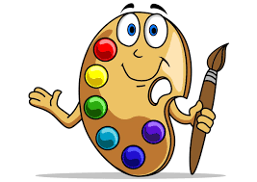
Artes visuales 2° BÁSICO

Slide 2
Actividad 2: “Emociones e ideas”

Slide 3
1.- Observa el siguiente cuento
https://www.youtube.com/watch?v=g0GVEQBk8-E Abraza tu miedo
2.- Creen un dibujo que muestre la emoción que aparecía en el cuento.
3.- ¿Cuándo sientes miedo?

Slide 4
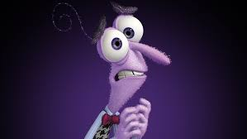
Lo lograste

